Slide 1
স্বাগত

Slide 2
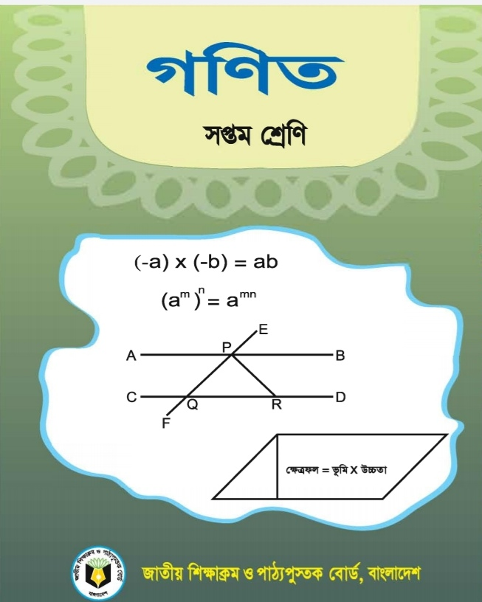
পরিচিতি
মোঃ আব্দুল মোমিন।
সহকারী প্রধান শিক্ষক।
কুতুবপুর মাধ্যমিক বিদ্যালয়।
চুয়াডাঙ্গা সদর।
শ্রেণিঃ সপ্তম
বিষয়ঃ গণিত
পাঠঃ জ্যামিতি

Slide 3
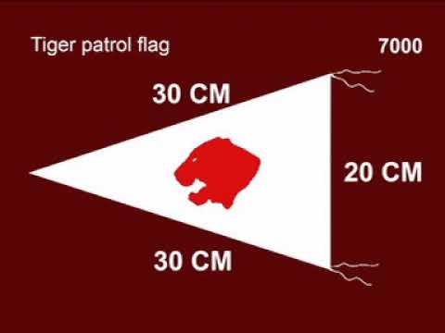
চিত্রে কী
দেখতে
পাচ্ছ?
ত্রিভুজ

Slide 4
আজকের পাঠ
সম্পাদ্য ১

Slide 5
শিখনফল
এই পাঠ শেষে শিক্ষার্থীরা-
১) ত্রিভুজের সংজ্ঞা বলতে পারবে।
২) ত্রিভুজের প্রকার ভেদ ব্যাখ্যা করতে পারবে।
৩) যে কোন তিনটি বাহু দিয়ে ত্রিভুজ আঁকতে পারবে।
৪) ত্রিভুজ অংকনের বিবরণ দিতে পারবে।

Slide 6
ত্রিভুজঃ ‘ত্রি’ অর্থ তিন এবং ‘ভুজ’ অর্থ বাহু। সুতরাং তিন বাহু বা রেখা দ্বারা আবদ্ধ চিত্র কে ত্রিভুজ বলে।
ত্রিভুজ ক্ষেত্র: তিন বাহু বা রেখা দ্বারা আবদ্ধ ক্ষেত্র কে ত্রিভুজ ক্ষেত্র বলে।

Slide 7
একক কাজ
সময়- ৩ মিনিট
ত্রিভুজ এবং ত্রিভুজ ক্ষেত্রের মধ্যে পার্থক্য কী ?

Slide 8
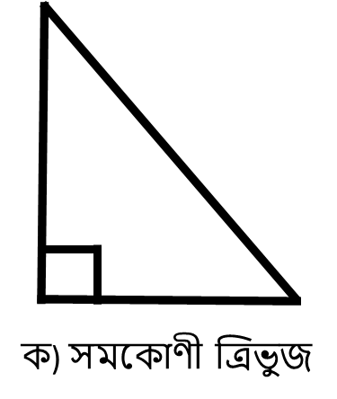
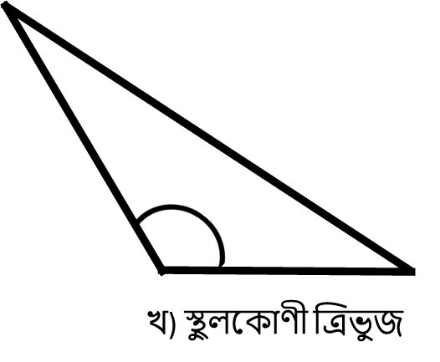
ত্রিভুজের প্রকারভেদ
বাহু ভেদে ত্রিভুজকে তিন ভাগে ভাগ করা হয়। যথা-
খ) সমদ্বিবাহু ত্রিভুজ
গ) বিষম বাহু ত্রিভুজ
ক) সমবাহু ত্রিভুজ
কোণ ভেদে ত্রিভুজকে তিন ভাগে ভাগ করা হয়। যথা-

Slide 9
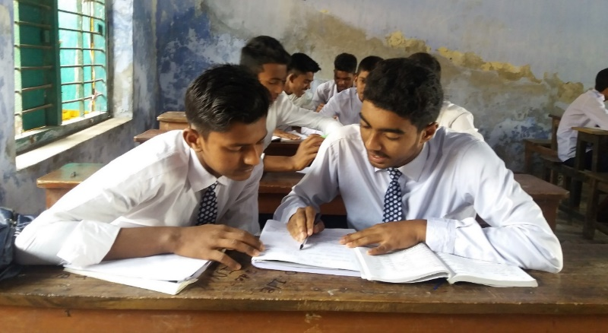
জোড়ায় কাজ
ক) বিষম বাহু ত্রিভুজ কাকে বলে?
খ) স্থুলকোণী ত্রিভুজ কাকে বলে?

Slide 10
সম্পাদ্য ১
ত্রিভুজের তিনটি বাহু দেয়া আছে, ত্রিভুজটি আঁক।
a
b
c
মনেকরি, কোন ত্রিভুজের তিনটি বাহু a,b,c দেয়া আছে, ত্রিভুজটি আঁকতে হবে।

Slide 11
অংকন
a
b
c
B
a
C
D
যে কোন রেখাংশ B,D নিই।BD থেকে a বাহুর সমান করে BC কেটে নিই।

Slide 12
অংকন
a
b
c
B
a
C
D
B কে কেন্দ্র করে b বাহুর সমান ব্যাসার্ধ নিয়ে একটি বৃত্তচাপ আঁকি।

Slide 13
অংকন
A
a
b
c
B
a
C
D
C কে কেন্দ্র করে c বাহুর সমান ব্যাসার্ধ নিয়ে আর একটি বৃত্তচাপ আঁকি। বৃত্তচাপ দুইটি পরস্পর A বিন্দুতে ছেদ করে।

Slide 14
অংকন
A
b
c
a
b
c
B
a
C
D

Slide 15
দলীয় কাজ
ত্রিভুজের তিনটি বাহু দেয়া আছে,একটি বাহু ৪ সেঃমিঃ হলে ত্রিভুজটি আঁক।

Slide 16
মূল্যায়ন
১) ত্রিভুজ কাকে বলে?
২) ত্রিভুজ ক্ষেত্র কাকে বলে?
৩) বাহু ভেদে ত্রিভুজ কত প্রকার?
৪) কোণ ভেদে ত্রিভুজ কত প্রকার?
৫) সূক্ষকোণী ত্রিভুজ কাকে বলে?
৬) সমকোণী ত্রিভুজ কাকে বলে?
৭) সমদ্বিবাহু ত্রিভুজ কাকে বলে?

Slide 17
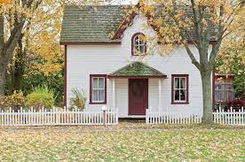
বাড়ির কাজ
ত্রিভুজের তিনটি বাহু যথাক্রমে 4,5,6 সেঃমিঃ, ত্রিভুজটি আঁক।

Slide 18
ধন্যবাদ

